Slide 1
Eduskuntauudistus ja ensimmäiset vaalit (1906-07)
(Kpl 5)

Slide 2
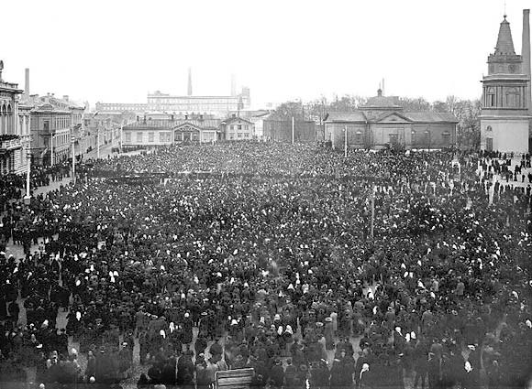
Venäläistämistoimien peruuttaminen
Venäjällä puhjenneet levottomuudet ja lakkoilu pakottivat keisarin uudistuksiin 1905
Lakkoliikehdintä levisi Suomeen (suurlakko)
- Levottomuuksien aikana perustettiin työväen punakaartit ja porvarien suojeluskunnat turvaamaan järjestystä
- Venäläistämistoimet peruutettiin marraskuun manifestilla -> valtiopäiväuudistuksen hahmottelu

Slide 3
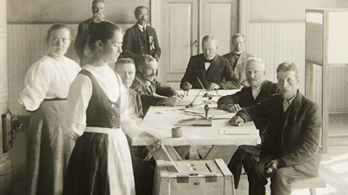
Eduskuntauudistus 1906
Yksikamariseen eduskuntaan 200 kansanedustajaa yleisillä ja yhtäläisillä vaaleilla (äänioikeusikäraja 24v)
Naisille ensimmäisenä maailmassa äänioikeus ja vaalikelpoisuus
Äänioikeutettujen määrä kymmenkertaistui ja säätyjärjestelmä päättyi
Keisarilla silti oikeus
hajottaa eduskunta ja määrätä uudet vaalit
vahvistaa tai jättää vahvistamatta säädetyt lait

Slide 4
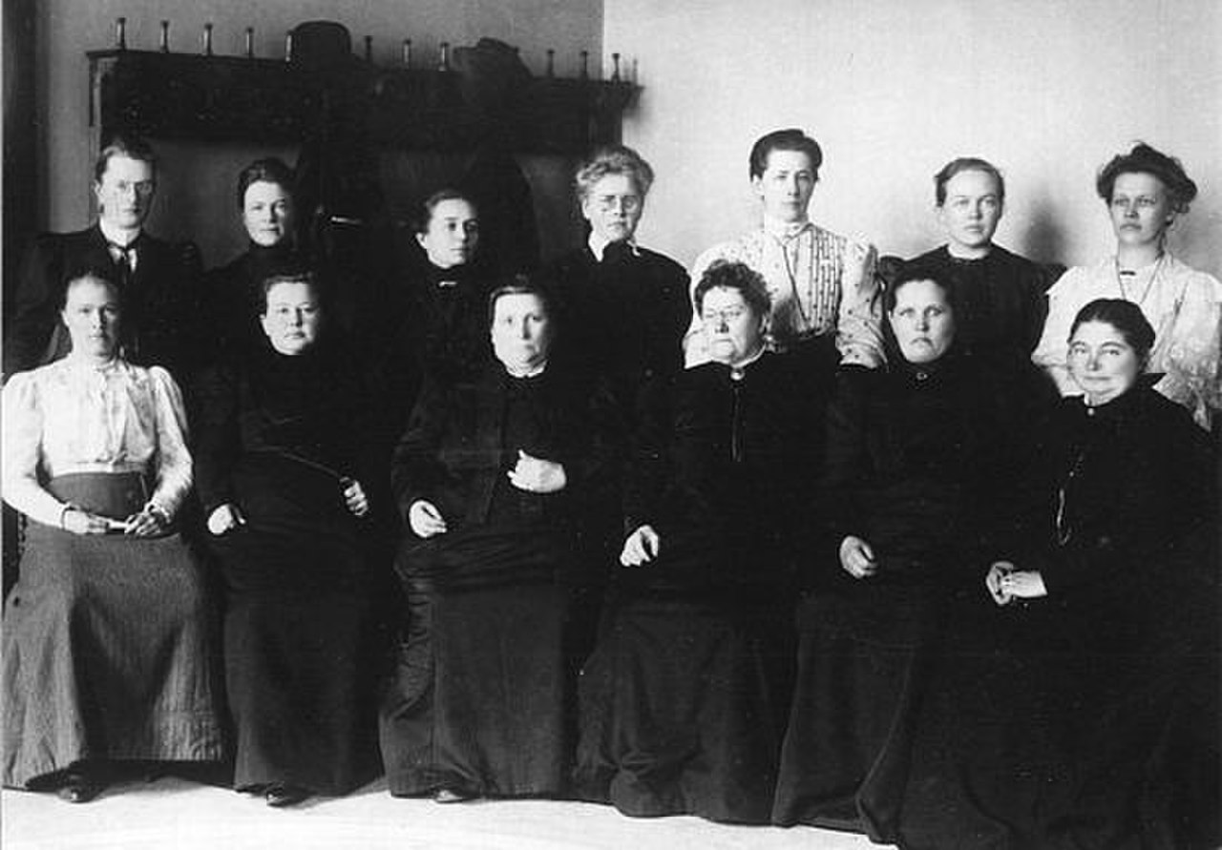
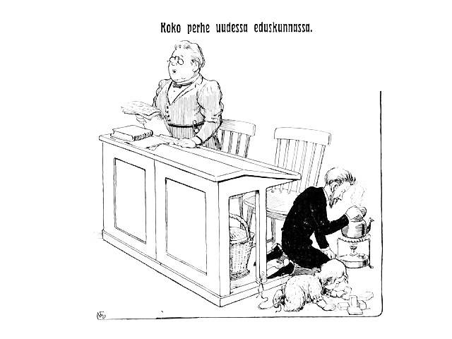
Ensimmäiset eduskuntavaalit 1907
Moderni puoluelaitos syntyi 1905-1906
-> SDP, vanhasuomalaiset, nuorsuomalaiset, RKP ja Maalaisliitto
Ensimmäisten vaalien (1907) voittajaksi sosiaalidemokraatit, vanhasuomalaiset pärjäsivät myös lupaamalla yhteiskunnallisia uudistuksia (mm. torpparien aseman parantaminen)
Naisille eduskuntapaikoista 10%

